Slide 1

雲端拖曳行事曆
專案名稱:雲端拖曳行事曆
組員:
01357003 譚盛澤
01357035 鄒鴻瑋
日期:2025/12/23

Slide 2
創作動機
問題
目標
市面上的行事曆操作繁瑣,缺乏「便利貼」般的直覺拖曳感。
直覺操作:將「待辦事項」與「日曆」結合,用拖放 (Drag & Drop) 完成排程。
視覺享受:採用 Glassmorphism (毛玻璃) 設計風格,提供深色/淺色模式切換。
數據驅動:不只是紀錄,還能透過圖表分析時間分配 (工作、學習、個人)。

Slide 3
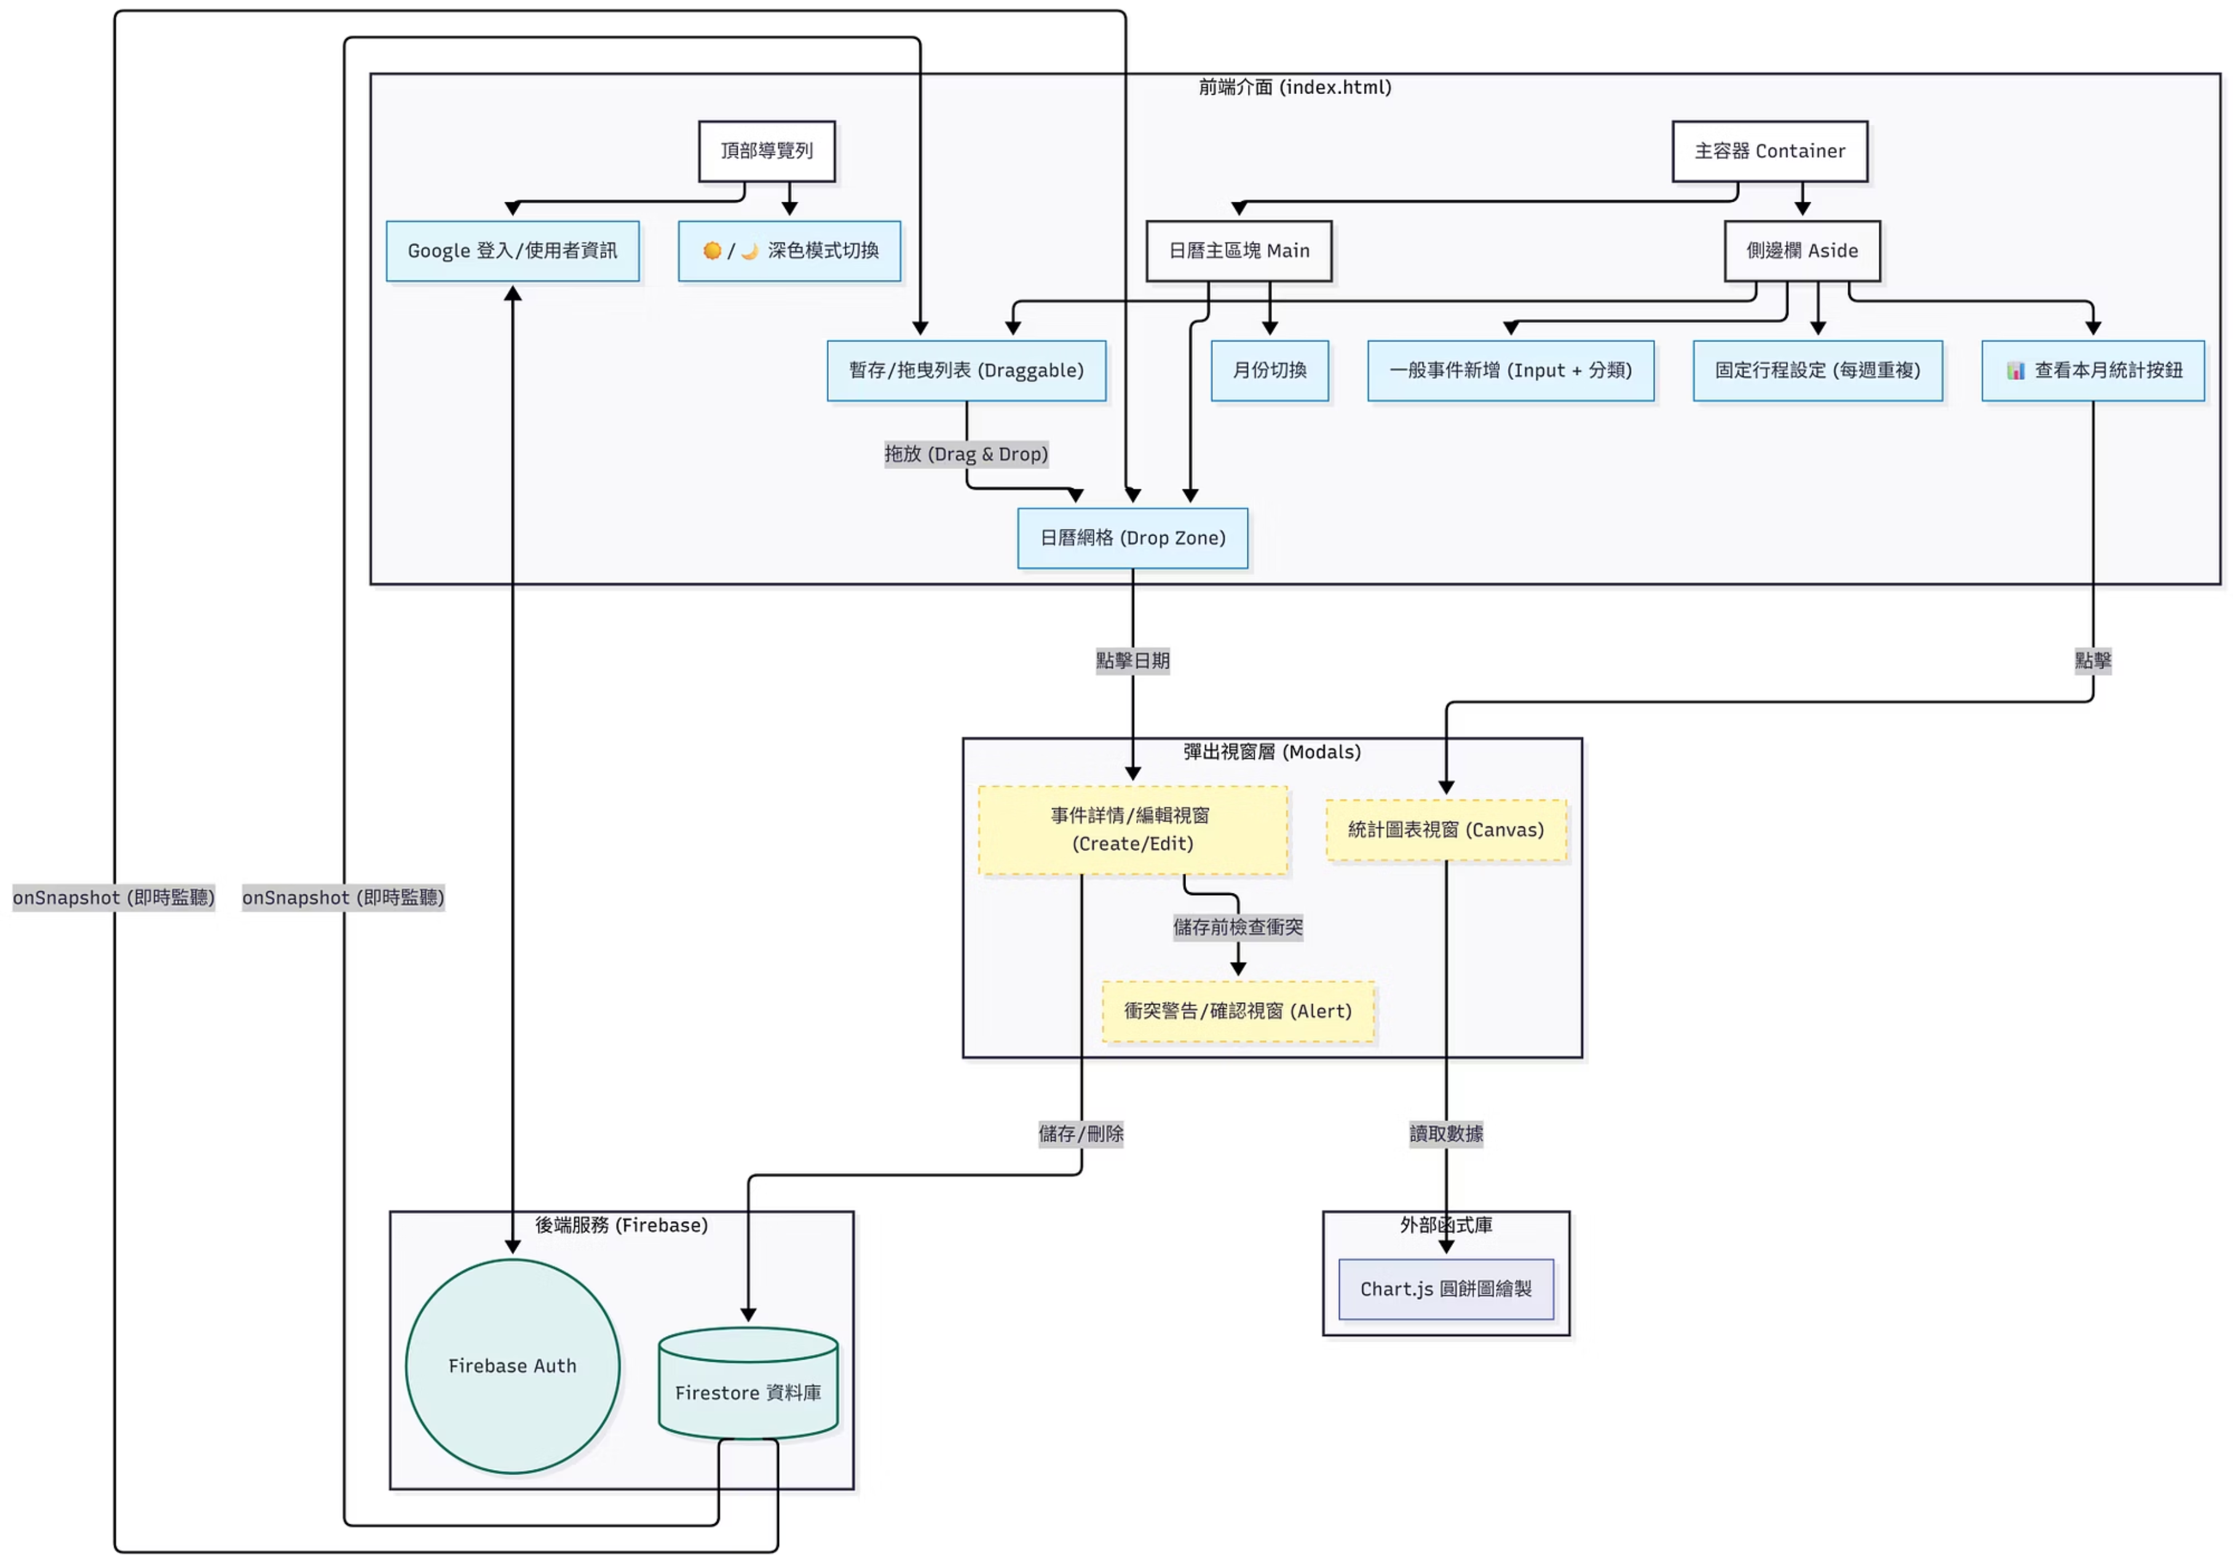
網站架構
Website Structure
單頁式應用 (SPA)
核心區塊
所有操作在同一頁面完成,無須跳轉。
Sidebar:事件暫存區、每週固定行程管理、統計入。
Calendar Grid:主要互動區,支援拖放與點擊編輯。
Firebase Backend:負責使用者驗證與資料即時同步。

Slide 4
核心特色
01
02
雲端即時同步 (Real-time Sync)
智慧衝突偵測 (Smart Conflict Detection)
使用 Firebase onSnapshot 監聽技術。
A 電腦新增行程,B 手機無需重新整理立刻出現。
新增或修改事件時,自動計算時間重疊。
演算法亮點:針對「每週固定行程」,若發生衝突,系統會詢問是否刪除整串行程。
03
04
資料視覺化 (Data Visualization)
質感深色模式 (Dark Mode)
繪製甜甜圈圖 (Doughnut Chart)。
支援一鍵切換,自動記憶使用者偏好 (localStorage)。
自動計算本月「工作、學習、個人、重要」等分類的總時數佔比。
針對深色背景優化了毛玻璃透明度與文字對比。

Slide 5
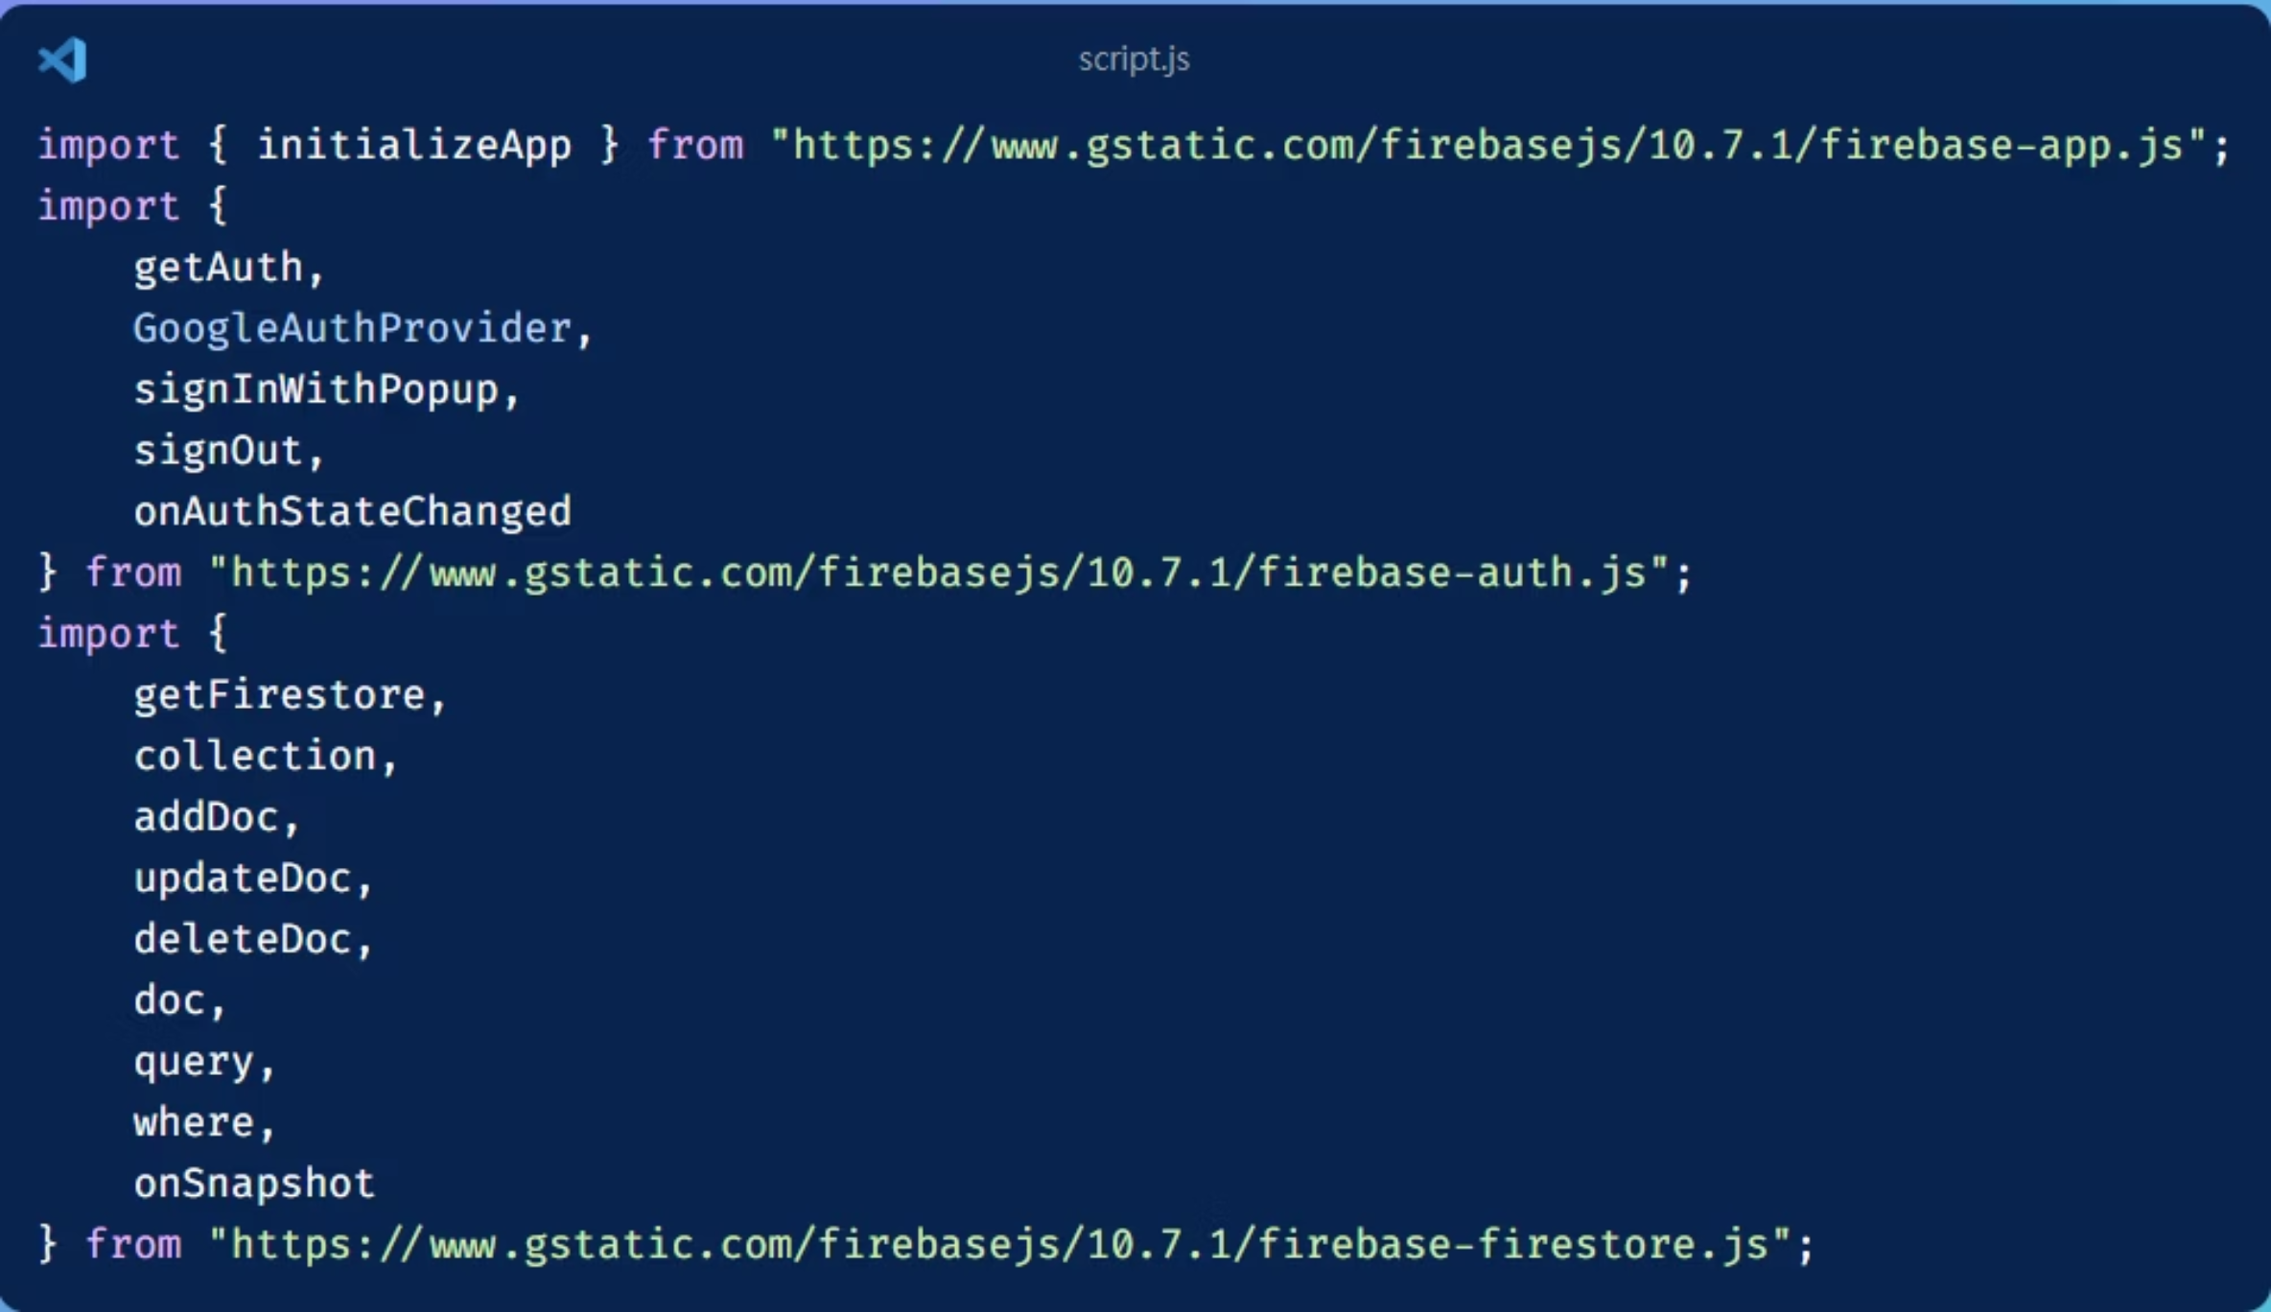
使用技術
前端 (Frontend)
後端與資料庫 (Backend as a Service)
HTML5 / CSS3:Flexbox, CSS Grid, CSS Variables (主題切換)。
Firebase Authentication:Google 帳號一鍵登入。
JavaScript (ES6+):Async/Await, Modules (import/export), DOM 操作。
Cloud Firestore:NoSQL 資料庫,儲存 events (一般事件) 與 recurring_events (固定事件)。
Chart.js:動態圖表繪製。

Slide 6


技術難點與解決
難點 1:循環事件的單日修改
難點 2:拖曳後的資料狀態管理
問題:設定了「每週一開會」,但某個週一想取消或改時間,怎麼辦?
問題:從側邊欄拖曳到日曆後,如何保留原始樣板但更新日曆狀態?
解決:在資料庫設計 exceptions 陣列。當使用者刪除某天固定行程時,不刪除原始資料,而是將該日期推入 exceptions 陣列中隱藏顯示。
解決:區分 userEvents (側邊欄列表) 與 placedEvents (日曆上),拖曳時更新 Firestore 的 placedDates 欄位。

Slide 7



實際分工
01357003 譚盛澤
01357035 鄒鴻瑋
UI/UX 設計:HTML改動、CSS Glassmorphism 特效、深色模式配色設計、固定行程支援分類顏色顯示。
前端:HTML 結構搭建
後端串接:Firebase 環境建置、Google 登入功能、Firestore 資料庫 CRUD。
視覺化開發:實作統計圖表 Modal 與資料計算邏輯。
核心邏輯:改良時間衝突偵測演算法。
核心邏輯:時間衝突偵測演算法、循環事件 (Recurring Events) 的例外處理邏輯。
最重要的:做簡報。
資料流管理:實作 onSnapshot 即時監聽與資料同步。

Slide 8

未來展望
同步 Google Calendar 。
創建群組查看共同行事曆。
新增衝突暫存區。
Line Bot 連動

